Slide 1
Муниципальное казенное общеобразовательное учреждение «Средняя общеобразовательная школа № 5»
Номинация:
«Лучшая сельская школьная столовая-2024»
Приготовление горячего завтрака
с. Эдиссия 2024г

Slide 2
Энергетическая ценность продуктов
Наименование блюда | Пищевая ценность |  |  |  | Витамины и минеральные вещества
 | Белки | Жиры | Угле- воды | Ккал | А | В | С | E | Са | Mg | P | Fe
ЗАВТРАК ПЛОВ ИЗ ПТИЦЫ | 33,35 | 44,16 | 43,72 | 734,76 | 72,16 | 2,29 | 2,00 | 9,51 | 41,99 | 54,98 | 320,86 | 2,99
ЧАЙ С ЛИМОНОМ | 0,26 | 0,06 | 15,22 | 59 | 0 | 0 | 2,9 | 0,1 | 8,05 | 5,24 | 9,78 | 0,91
ХЛЕБ ПШЕНИЧНЫЙ | 3,04 | 0,34 | 19,44 | 96 | 0 | 0,04 | 0 | 0,44 | 8,0 | 5,6 | 26,0 | 0,44
ИТОГО | 36,65 | 44,56 | 78,38 | 889,76 | 72,16 | 2,33 | 4,9 | 10,05 | 58,04 | 65,82 | 356,64 | 4,34

Slide 3
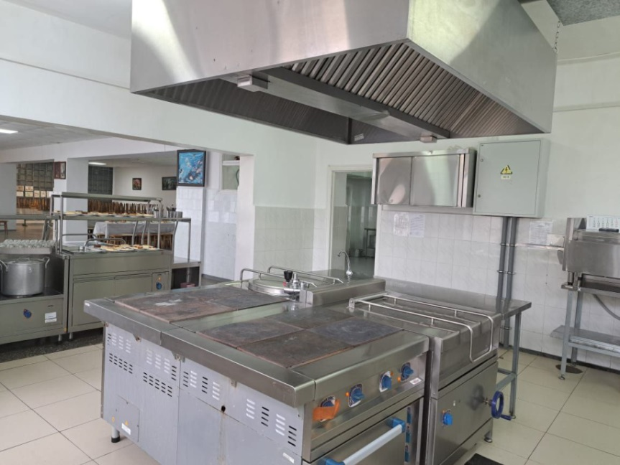
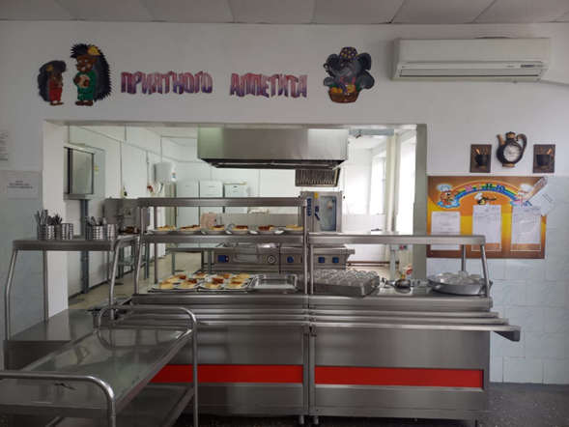
На пищеблоке работают профессионалы, знающие технологию и санитарно-эпидемиологические нормы

Slide 4
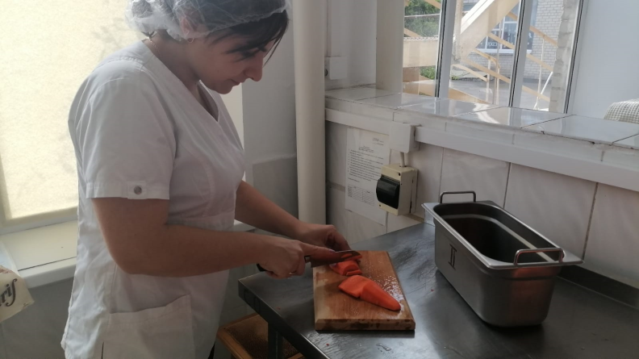
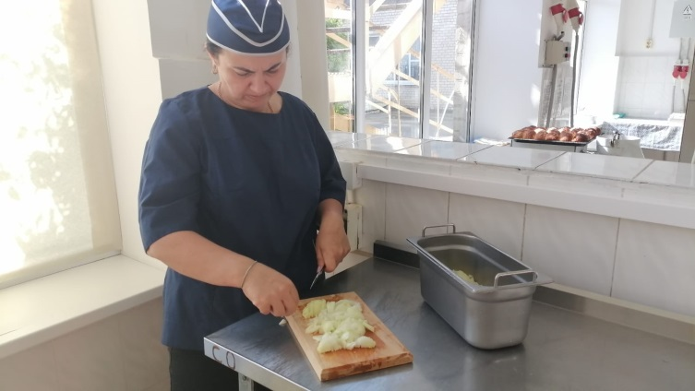
Технология приготовления горячего завтрака «Плов из птицы» .
Подготовленные овощи (морковь, лук репчатый) нарезать соломкой, пассеровать

Slide 5
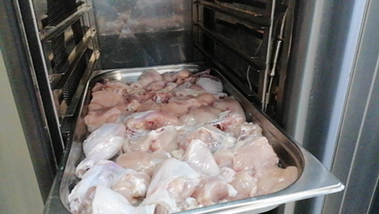
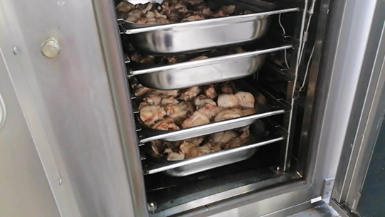
Приготовление завтрака
Птицу порубить на порции, обжарить до образования корочки, посыпав солью

Slide 6
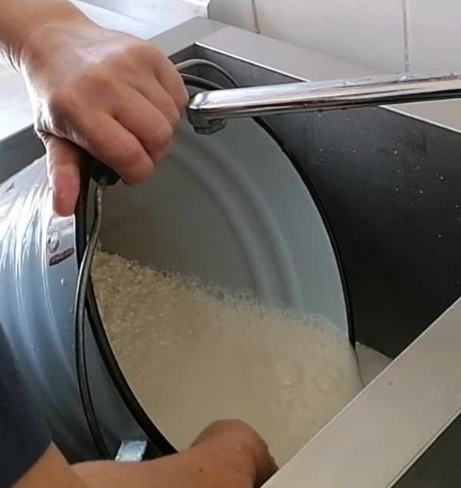
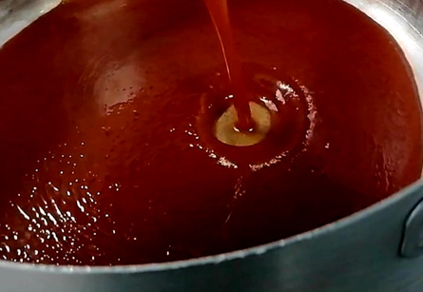
Приготовление завтрака
Крупу рисовую просеить, перебрать, промыть сначала теплой, затем горячей водой. Томатную пасту развести в соотношении 1:1

Slide 7
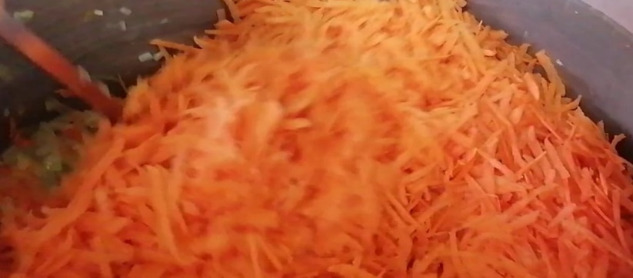
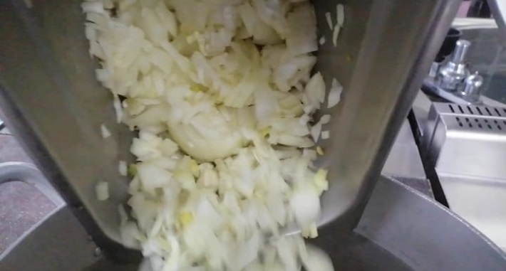
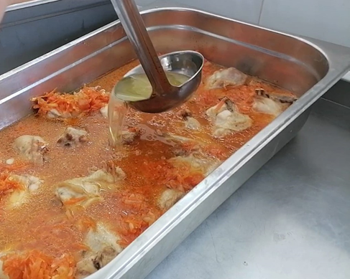
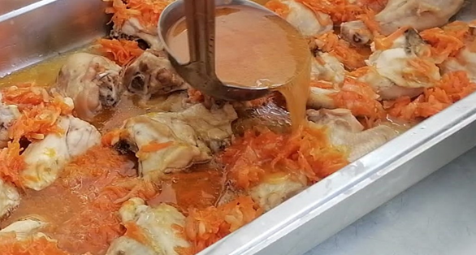
Приготовление завтрака
Добавить подготовленные овощи, пассированную томатную пасту, залить горячим бульоном и дать закипеть

Slide 8
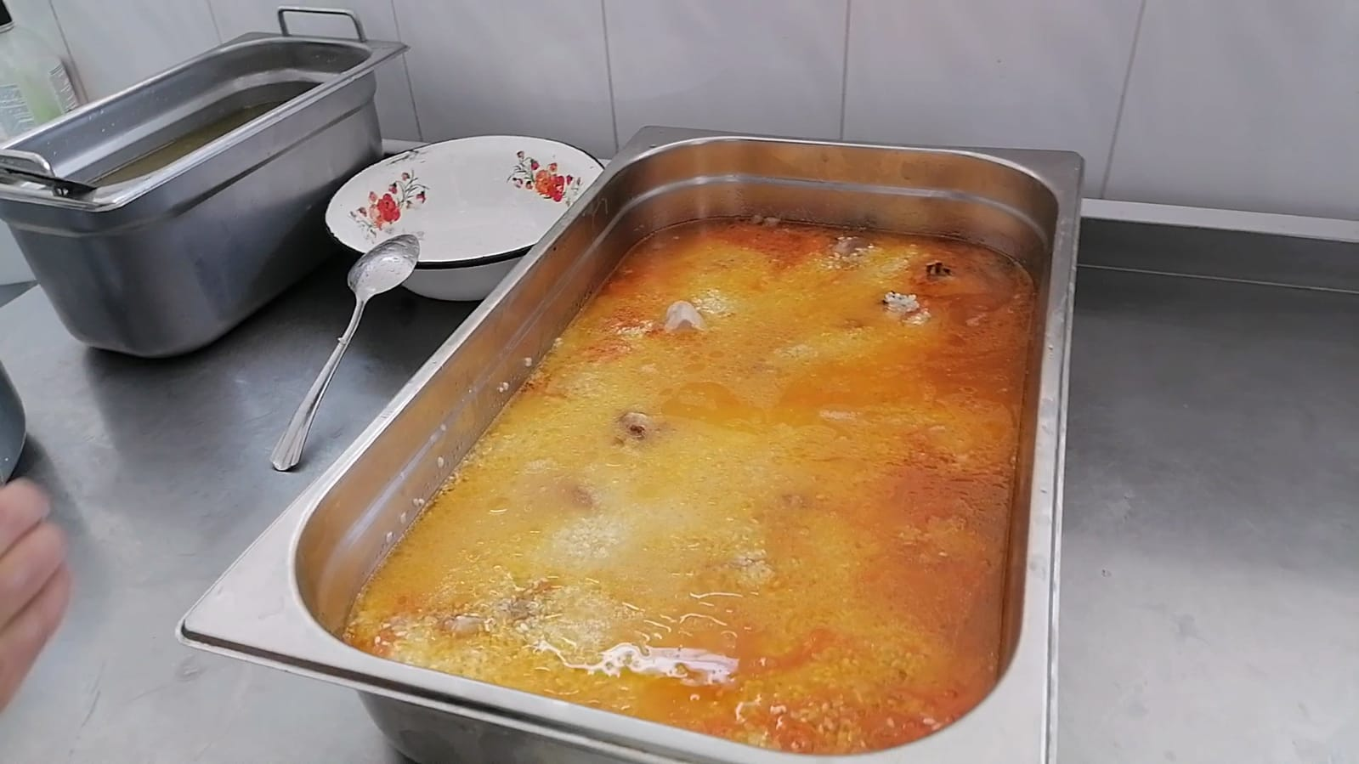
Приготовление завтрака
Добавить промытую рисовую крупу и варить до загустения

Slide 9
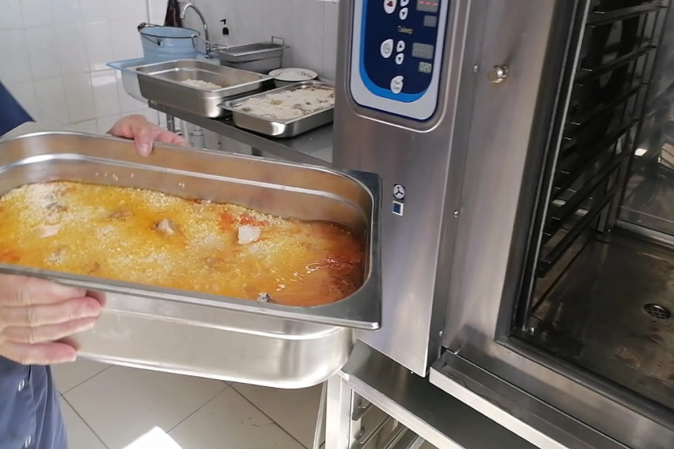
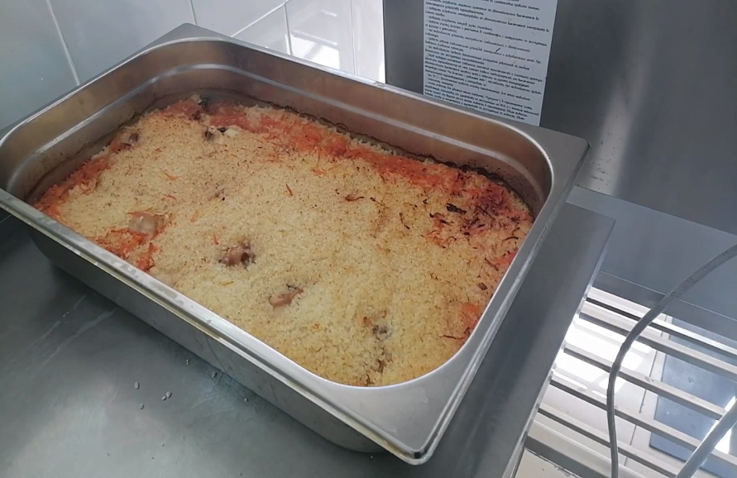
Приготовления завтрака
Затем поставить плов на 40-50 мин в пароконвектомат, нагретый до температуры 250-280 С

Slide 10
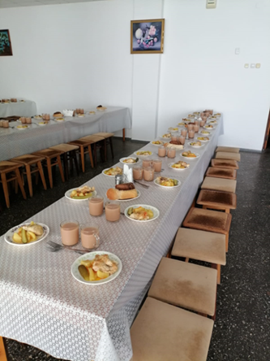
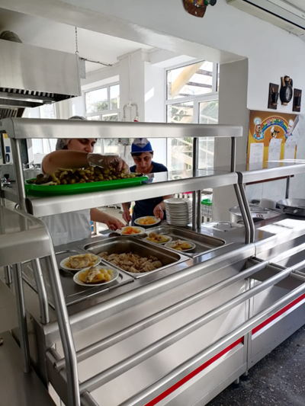
Меню для школьников составлено на 10 дней. в соответствии с СанПиН, где расписаны все нормы – для начальной и старшей школы

Slide 11
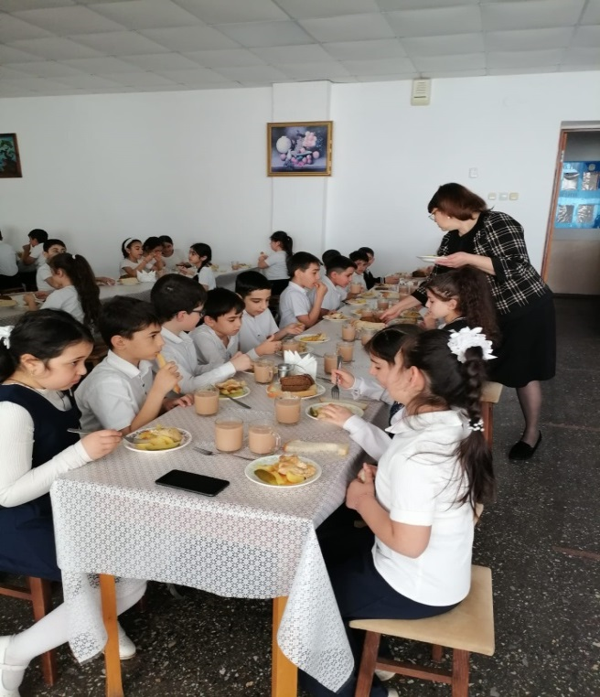
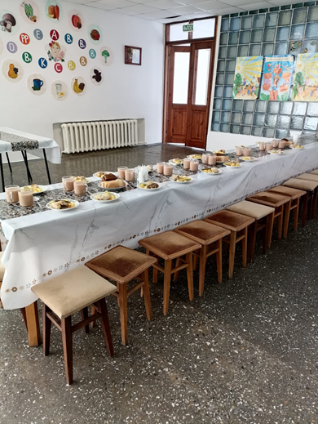
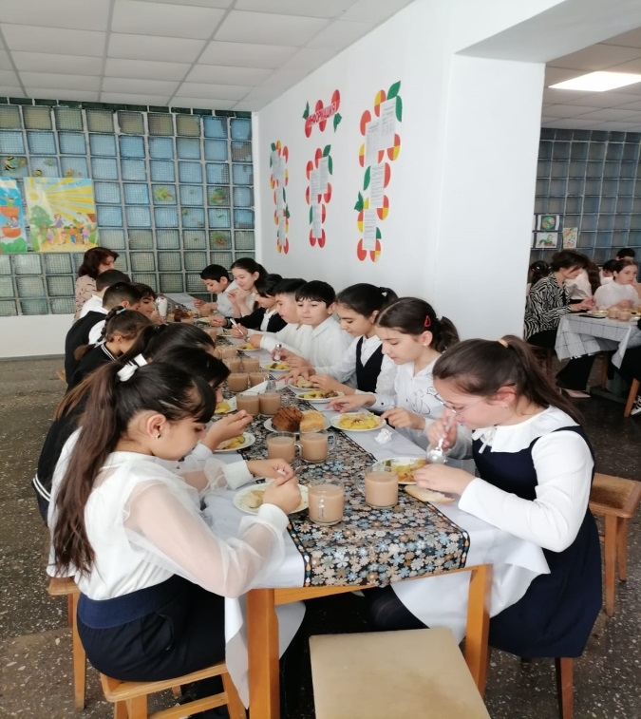
Для эффективной работы столовой утвержден график организованного посещения классами столовой, схема рассадки обучающихся в столовой во время приема пищи

